Slide 2
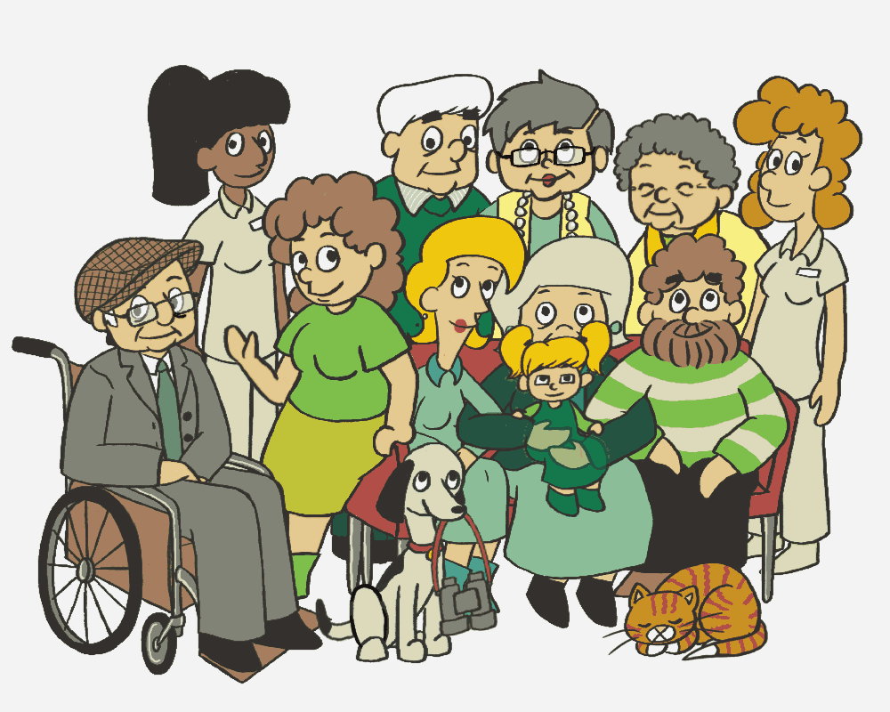
Welkom bij de derde bijeenkomst van Familie (in)zicht
Het netwerk

Slide 3
Programma bijeenkomst ‘Het netwerk’
Introductie: wat gaan we doen?
Startronde: hoe heb je de voorbereiding ervaren (in één zin)
Terugblik op de e-module
Ouder of mantelzorger vertelt over zijn of haar netwerk
Huiswerkopdracht
Korte pauze
Opdracht Sociaal Konvooi
Evaluatie en vooruitblik

Slide 4
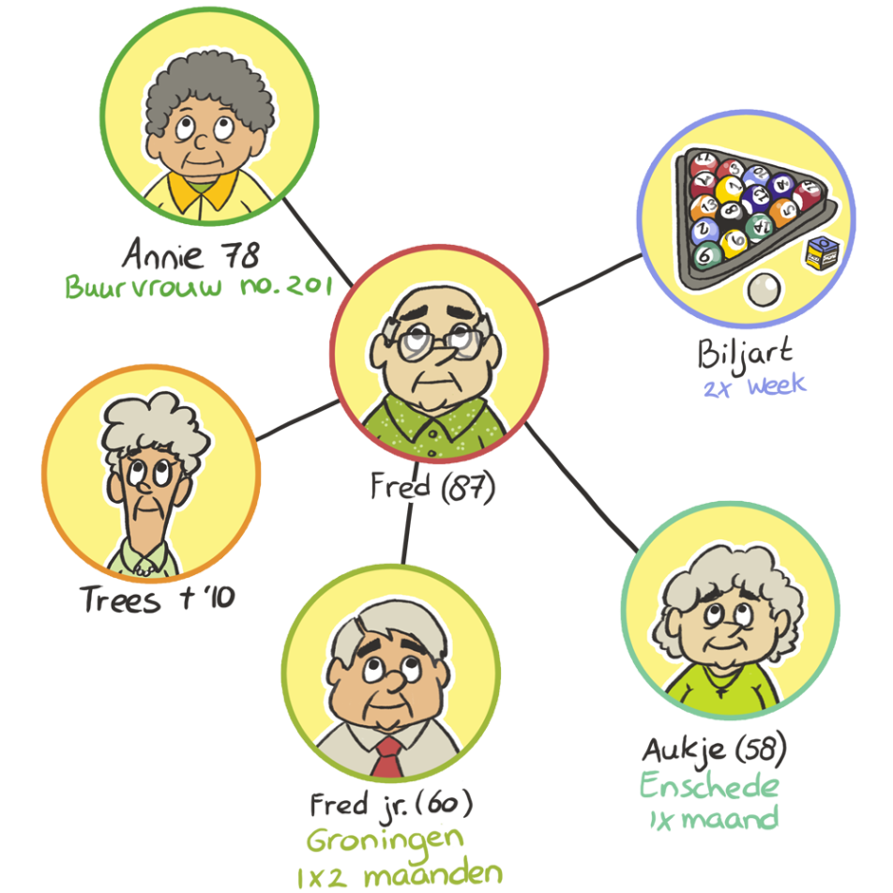
Hoe heb je de voorbereiding ervaren?
In één zin.......

Slide 5
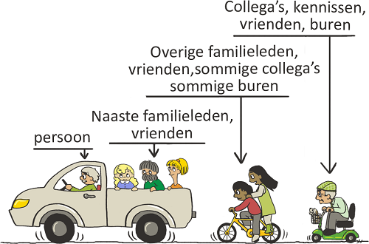
de E-module
Roept u maar
Het konvooi reist met je mee.
Juist in tijden dat je het moeilijk hebt, is een sterk Sociaal Konvooi belangrijk. Op de momenten dat het nodig is, geef jij steun aan hen en zij aan jou.
Hoe verandert het konvooi (voor de oudere, voor de mantelzorger) wanneer er langdurig zorg nodig is?

Slide 6
Het verhaal van......

Slide 7
De participerende burger
Van verzorgingsstaat naar participatiemaatschappij
Op welke manier helpen we elkaar?
Kun je een voorbeeld geven van hoe je een ander hebt geholpen?
Hoe kunnen we op een prettige manier gebruik van elkaar maken?

Slide 8
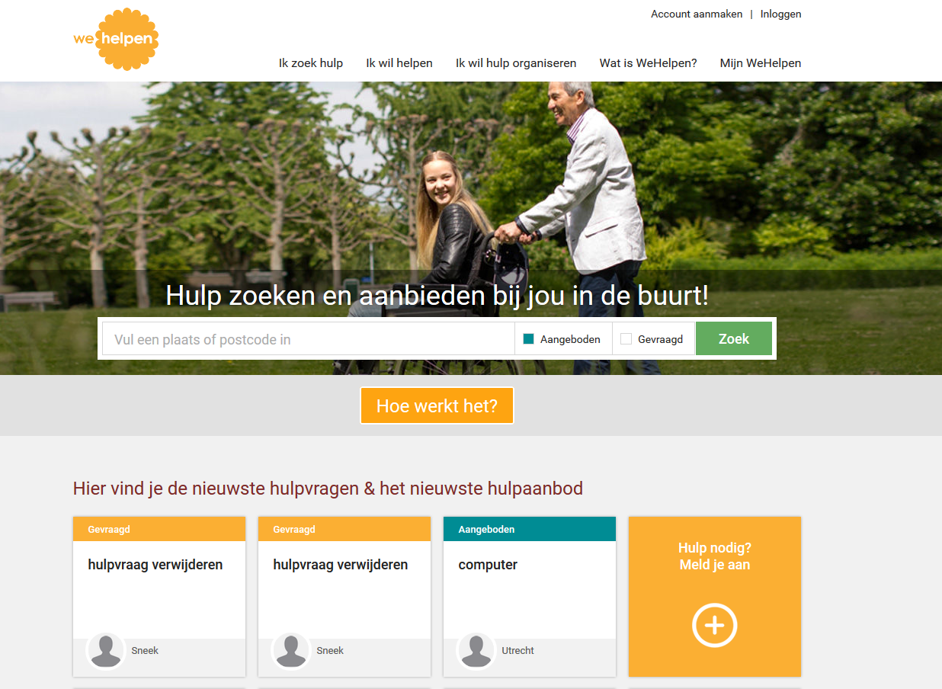
Buurthulpverlening organiseren
Maak jij gebruik van websites als wehelpen.nl?
Wat zijn volgens jou goede manieren om hulp in de buurt te stimuleren?

Slide 9
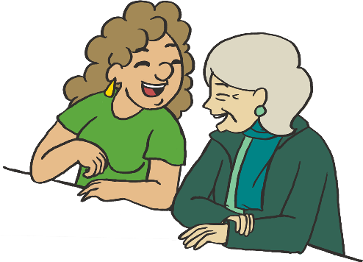
Wat is ‘weerkaatst plezier’?
Het plezier (genoegen, voldoening) dat je kunt ervaren wanneer je een ander plezier (voldoening, genoegen of meer in het algemeen: kwaliteit van leven) kunt verschaffen.
Deze ervaring kunnen ouders bijvoorbeeld hebben wanneer ze hun kinderen ergens een plezier mee doen.
Mantelzorgers en vrijwilligers ontlenen plezier en motivatie aan de ervaring dat ze de cliënt een plezier doen.
Weerkaatst plezier speelt dus een belangrijke rol in de motivatie.

Slide 10
Vrijwilligerswerk
Er zijn heel veel vrijwilligers actief in Nederland. Stellingen:
1. Vrijwilligerswerk (in de zorg) is een plicht voor iedere Nederlander. Samen kunnen we de samenleving leefbaar maken/houden. Iedere Nederlander moet minstens één avond of dagdeel aan vrijwilligerswerk besteden.
2. Uit onderzoek blijkt dat zorgorganisaties en vrijwilligersorganisaties niet goed samenwerken. Dat is logisch want het één is betaald en het ander vrijwillig.

Slide 11
Galerij huiswerkopdrachten
Plak je poster op
Maak een ronde langs de posters
Schrijf opmerkingen bij de posters
Wat zijn goede manieren om het netwerk uit te breiden?
2. Welke tips heb jij?
Centraal
Enkele posters samen bekijken

Slide 12
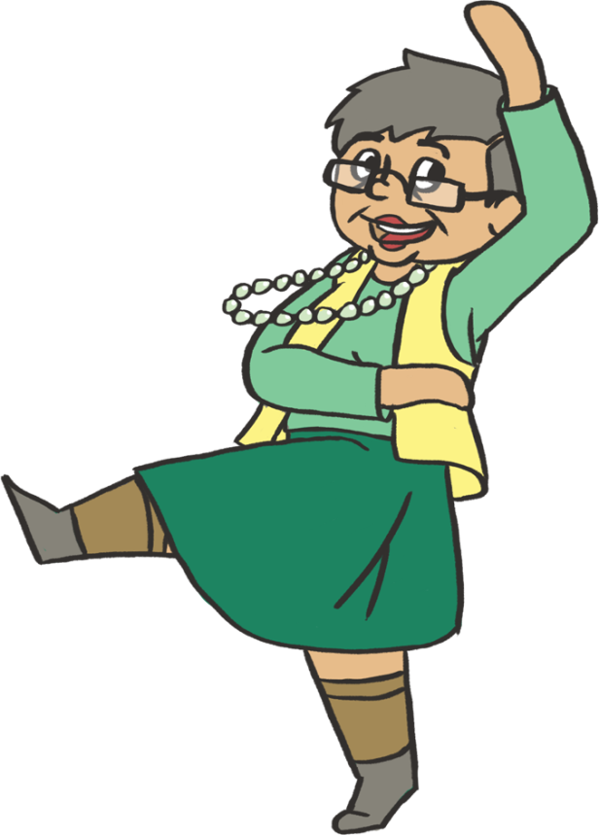
In groepjes van drie: rollenspel
Neem een voorbeeld van één van de posters
De verzorgende vraagt iemand uit het meereizend konvooi om iets te doen.
Speel de situatie met twee mensen uit. De derde observeert.
Nabespreking: degene die gevraagd werd, geeft feedback. Voelde hij/zij zich wel of niet uitgenodigd om iets te doen? Waarom? Welke emoties kwamen boven?
De observator geeft feedback: hoe pakte de verzorgende het aan? Wat werkte goed en wat zou beter kunnen?
Ruil van rol.
Tijd: 30 minuten (3 x 10)

Slide 13
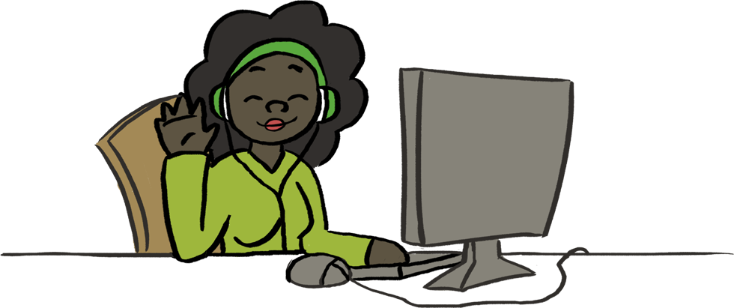
Evaluatie en vooruitblik
Evaluatieformulieren invullen en inleveren
In één zin: hoe heb je de bijeenkomst ervaren?
Volgende bijeenkomst: kijken vanuit de verzorgende
Huiswerk:
E-module maken
Maak een poster van jezelf als professional over drie jaar, waarbij je totaal in je element bent
Wees creatief
Neem de poster mee naar de volgende bijeenkomst

Slide 14
Dank voor je aandacht!

